Slide 1
第三章
函数

Slide 2
主要内容：
函数的基本概念
复合函数、反函数、多元函数
常用函数

Slide 3
3.1函数的基本概念
定义3.1 设f是集合A到B的关系，如果对每个x∈A，都存在唯一y∈B，使得(x,y)∈f，则称f关系为A到B的函数（或映射、变换），记为f :A→B。当(x,y)∈f时，通常记为y=f(x)，这时称x为函数的自变量，称y为x在f下的函数值（或象）。
函数是关系，是特殊的有序对集合。

Slide 4
例 X={1,2,3} Y={a,b} 所有的从X到Y函数:
f₁
f₂
f₃
f₄
X Y
。
。
X Y
X Y
X Y
1
。
。
。
。
。
。
。
a
1
1
1
2
。
a
。
a
。
a
。
。
2
。
2
。
2
。
3
b
。
b
。
b
。
b
3
3
3
f₅
f₆
f₇
f₈
X Y
X Y
X Y
X Y
。
。
。
。
。
。
。
。
1
1
1
1
。
a
。
a
。
a
。
a
2
。
2
。
2
。
2
。
。
b
。
b
。
b
。
b
3
3
3
3
X到Y一共有多少个不同的函数？2 ×2 ×2

Slide 5
由函数的定义显然有：
（1）函数f的定义域D_{f}表示D(f)；
（2）函数f的值域，C_{f}表示C(f)；
（3）对于函数 f :A→B，有D(f)=A， C(f)⊆B

Slide 6
例
（1）任意集合A上的恒等关系I_{A}是一个函数，常称为恒等函数，并且I_{A}(x)=x（对任意x∈A）。
（2）自然数集合上的m倍关系是一个函数，若用f表示这一关系，那么f :N→N，可表示为：y= f(x)=mx。

Slide 7
特殊函数
定义3.2,3.3,3.4设f:A→B是一个函数，
（1）如果对任意的x₁,x₂∈A，当x₁≠x₂时，有f(x₁) ≠ f(x₂)，则称f为A到B的单射函数或单射，或称一对一的函数。否则称多对一的函数
（2）如果对任意的y ∈ B，均有x∈A ，使y=f(x)，即，则称f为A到B的满射函数或满射，或称A到B映上的函数。
（3）如果f既是A到B的单射，又是A到B的满射，则称f为A到B的双射函数或双射，或称一一对应的函数。

Slide 8
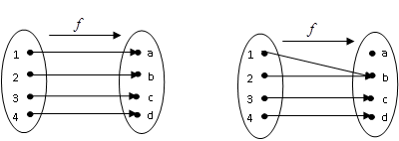
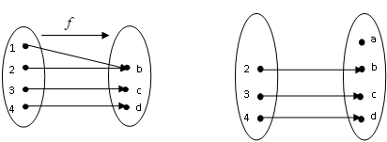
例 设集合A，B，定义函数f:A→B，在图中给出了4种不同情形下的函数：
(a)单射,满射
(b)非单射,非满射
(c)非单射,满射
(d)单射,非满射

Slide 9
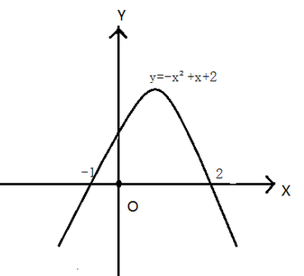
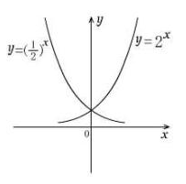
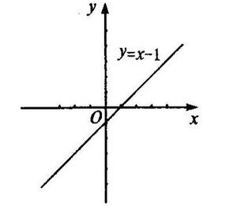
例 实数集上的函数y=2^{x} 是单射而非满射；一次函数 y=ax+b (a≠0)是双射；二次函数y=ax²+bx+c (a≠0) 既非单射，又非满射

Slide 10
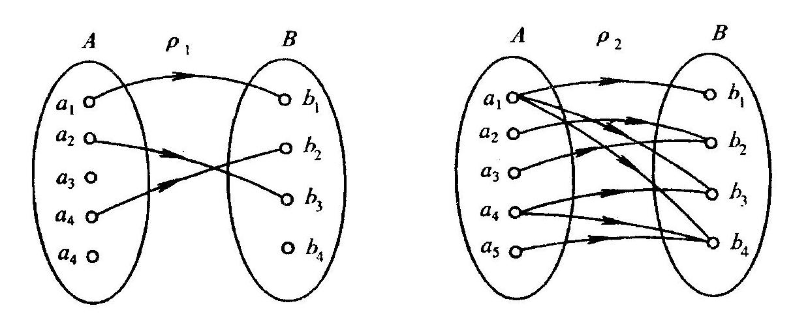
例判断下面关系是否为函数，若为函数是否单射、满射？

Slide 11
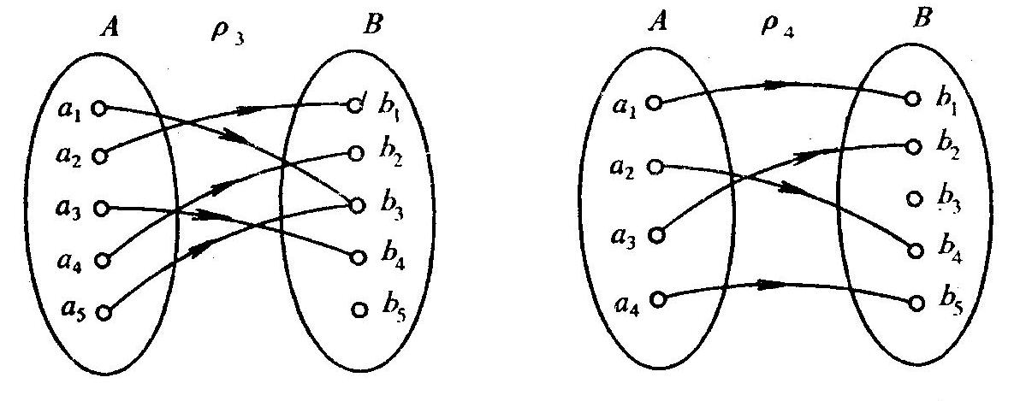
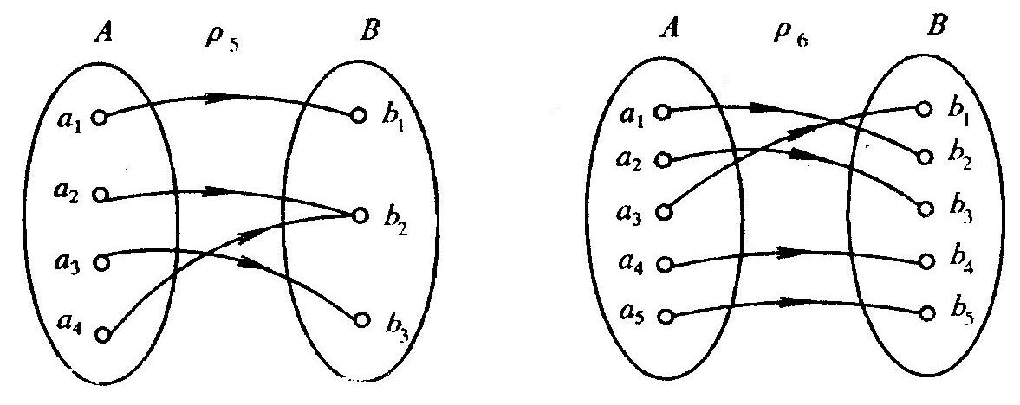

Slide 12
3.2 复合函数、反函数、多元函数
定义3.5 设A,B,C是集合，有函数f:A→B和g:B→C，则f与g的复合函数是一个由A到C的函数，记作f ⋅ g，符号化表示为
f ⋅ g ={(a, c)|a∈A,c ∈C且存在b∈B,使得(a,b)∈f,(b,c)∈g}
对于∀a∈A,有(f ⋅ g)(a)=g(f(a)) 。

Slide 13
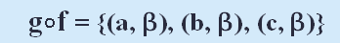
例. f:{a,b,c}{1,2}, g:{1,2}{α,β}
f g
a
1
α
b
β
c
2

Slide 14
例 设f，g均为实数集上的函数，f(x)=x+1,g(x)=x²+1 ,则
f°g (x)=g(f(x))=(x+1)²+1=x²+2x+2，
而f °g(x)=f(g(x))=(x²+1)+1=x²+2
例 设集合A={a,b,c}上的两个函数: f={(a,c),(b,a),(c,c)}，g={(a,b),(b,a),(c,c)} ，则
g °f ={a,c),(b,b),(c,c)}
f °g={(a,a),(b,c),(c,c)}

Slide 15
反函数（逆函数）
问题：函数的逆关系也是函数吗？
A
f
B
A
f⁻¹
B
a
1
a
1
b
2
b
2
c
3
c
3
A
g
B
A
g⁻¹
B
a
1
a
1
b
2
b
2
c
3
c
3

Slide 16
定义3.6设f:A→B是一一对应的函数，则f所构成的逆关系叫做f的逆映射或f的反函数，记作f ⁻¹。反函数也称为逆函数。若f存在逆函数，则称f是可逆的。。

Slide 17
例设 A={1,2,3}，B={a,b,c}，f:A→B ，f={(1,a),(2,b),(3,b)} ，因为 f不是单射，因此 f的逆关系{(a,1),(b,2),(b,3)} 不是函数
f:A→B ，f={(1,a),(2,b),(3,c)} ，则f 是双射， f的逆关系f ⁻¹={(a,1),(b,2),(c,3)} 是 f的反函数。

Slide 18
例设R为实数集，函数f:R→R， g:R→R ， f(x)=x+1， g(x)=x²，如果f与g存在反函数，求出相应的反函数。
f是一一对应的，存在反函数
f ^{-1：} R→R ={(x+1,x)|x∈R} ={(x,x-1)|x∈R}

Slide 19
例设R为实数集，函数f:R→R
f ={(x,y),x+y)|x∈R, y∈R}是一个二元函数

Slide 20
3.2 常用函数
定义3.8 设f:A→B是函数，若存在b∈B，使对任意a∈A有f(a)=b，则称f:A→B为常值函数。

Slide 21
定义3.9设f:A→A是函数，若对任意a∈A，有f(a)=a，则称f为A上恒等函数
定义3.10设有函数f:R→R，R是实数集，若对任意a,b∈R ，有a<b,必有f(a)≤f(b),则称f为单调递增函数。若对任意a,b∈R ，有a<b,必有f(a)<f(b),则称f为严格单调递增函数

Slide 22
定义3.11设A和B为集合，且A⊆B，若函数f_{A}: B→{0,1}为
1 x∈A
f_{A}(x)=
0 否则
则称f_{A}为集合A的特征函数。

